Slide 1





弊社のサポートを受けるための最低条件
申請できる
申請できない
現職で社会保険に１年以上加入
※1年未満の人 :
前職から１日も空きなく転職している場合は合算可
退職日を含めた連続した4日間を休む
※有給休暇や公休、欠勤など
何かしらの症状がある
※定期的に通院をしてみようと思う（通院している）
〇〇国民健康保険
今退職者の場合
在職中に通院をしていない
現在までに１か月に１回以上通院していない
直近３年以内に傷病手当金を１年以上受給している
すでに失業手当を申請している
※これらに当てはまっていないと
弊社のサポート受けていただくことはできません
※保険組合によっては条件が異なる場合があります！

Slide 2




給付金アシストがサポートする給付金は２つ
傷病手当金
失業手当
ケガ、病気などで会社を休んだ日に
もらえる給付金
退職した後にもらえる手当
毎月の支給額 :
（月収）の約６５％
毎月の支給額 :
（月収）の
約45〜６５％
最大１８ヶ月
３〜１０ヶ月間
傷病手当金＋失業手当
この２つを合わせて最大２８か月間受給できる！

Slide 3






傷病手当金とは
傷病手当金とは、病気や怪我で会社をお休みした時に、生活の保証として支給される手当金です
受給額
毎月の平均の総支給額（月収）の
６５％
ただし、受給するには
病院に通院しておく必要
があります！
例
月収３０万円の人の場合
30万円 X ０.65
= 19万５千円

Slide 4


実はこんな症状でも対象になりえます
気分が落ち込む、やる気が起きない、イライラする
不安感がある
夜眠れない、朝早く目が覚める、昼間眠くなる
会社と合わない、上司と合わない等の環境によるストレスを感じる
朝起きれない
体の疲れがなかなかとれない
会社に行くのが少しつらい
満員電車が憂鬱、上司に会いたくない
『日本国民の ９割 は対象になる可能性が高いと言われています！』

Slide 5










退職日までの流れ
初診
通院
申請書類を郵送
手当金の支給
お支払い
７
契約
退職後の流れ
６
５
３
４
退職前の流れ
２
申請書類に本人、医師、
会社が、記入状況に応じて
サポート致します
1
会社に診断書提出
給付金申請の希望を伝える

Slide 6

受給事例①
Bさん（月収平均３０万円）の場合
給付金
アシストを
利用
給付金アシストを利用
社会保険+雇用保険（失業手当）を２8ヶ月間受給した場合
翌年
１０月末頃
３月末日
４月
５月末頃
６月末頃
・・・・・・・・
１１月末頃
１２月
１月
退職日
4月分の
傷病手当金
5月分の
傷病手当金
９月分の
傷病手当金
失業手当の申請＋
１０月分傷病手当金
✖️
収入なし
２０万円
２０万円
２０万円
一か月分の失業手当１７万円
１７万円
最大で
10ヶ月間
１８ヶ月間
28ヶ月間はお金の心配なし！
静養の時間や自分のための時間が増える！
合計530万円の受給

Slide 7
受給事例②
Cさん（月収平均３０万円）の場合
給付金
アシストを
利用
給付金アシストを利用
社会保険を６ヶ月間+雇用保険（再就職手当）を受給した場合
３月末日
４月
５月末頃
・・・・・・・・
１０月末頃
１１月
１１月末〜１２月頃
退職日
4月分の
給付金
9月分の
給付金
再就職+
10月分の傷病手当金20万円
数ヶ月分の
再就職手当
✖️
収入なし
２０万円
２０万円
３６万円
最短２ヶ月で
受給！
６ヶ月間
あせらず次の就職先についてゆっくりと考えられる！
状況に応じて受給期間を伸ばすことも可能！
※再就職手当の受給には手順や条件、事前の申請が必要です
合計１５６万円の受給

Slide 8

サポート内容
初回の
給付金受給後
退職前
初回申請
通院について
予約時期、医師とのやりとり指導
※伝えてはいけないことあり
診断書の取得時期、方法案内
診断書の内容確認
※記載内容に注意点あり
適切な通院方法指導
通院について
申請書類の記入依頼方法指導
記入内容確認
※医師が間違えていることも多々あり
適切な通院方法指導
通院について
書類の記入内容確認
適切な通院方法指導
申請について
書類記入内容の案内
事前記入内容確認
送付時期、送付先案内
会社とのやり取り指導
受給中の注意事項案内
追加書類準作成指導
雇用保険の手続き案内
保険組合とのやり取り指導
※再発行不可の書類あり
申請について
申請書類の準備指導
事前手続き、書類記入内容の案内
書類記入内容確認
申請書類の送付時期、送付先案内
追加書類準備、作成、送付指導
※再発行不可の必要書類あり
会社とのやり取り指導
退職方法について
会社とのやりとり指導
※伝えてはいけないことあり
退職日の設定案内
適切な有給休暇の取り方案内
申請書類の送付依頼指導
退職後
その他
引越し時の手続き案内、転院時の手続き案内
医師に拒否された際の対処方法の案内（５人に１人程度）
会社に拒否された際の対処方法の案内（３人に１人程度）
保険組合に拒否された際の対処方法の案内（20人に１人程度）

Slide 9







社会保険給付金サポートを使わないと・・・？
４つの関門をすべて自分で調べて、伝えて、申請しないといけない
1
2
3
4
申請方法が分からない
会社に拒否される
医師（病院）に拒否される
保険組合に拒否される
手順は？
申請書類の記入は？
提出先は？
条件を満たしていない
有給だから利用できない
必要書類が足りない
退職後は関係ない
記入内容がわからない
正しい通院をしていない
薬を受け取っていない
診断書を発行できない
初診日が条件を満たしていない
途中で病院が変わっているからダメ
記入内容が間違っている
どこで聞けば良いのか、
何を聞けば良いのかも
分からない
「詳しく話を聞きたい」と何度もやり取り、先延ばし
いつの間にか、
説得（論破）される
医師は治療のプロ
給付金のプロではない！
“受給するための方法”は
教えてくれず
“受給できない理由”ばかりを教えてくれる

Slide 10
弁護士・社会保険労務士の範囲・料金の比較
→赤文字の箇所のみ代行→ 1回につき５万円程度 → 5万円 x 18ヶ月 = 90万円！
※着手金や相談料を取ることが多く、返金保証もない！
初回の
給付金受給後
退職前
初回申請
通院について
おすすめクリニック案内
（希望者のみ）
予約時期、医師とのやりとり指導
※伝えてはいけないことあり
診断書の取得時期、方法案内
診断書の内容確認
※記載内容に注意点あり
適切な通院方法指導
通院について
申請書類の記入依頼方法指導
記入内容確認
※医師が間違えていることも多々あり
適切な通院方法指導
通院について
書類の記入内容確認
適切な通院方法指導
申請について
書類記入内容の案内
事前記入内容確認
送付時期、送付先案内
会社とのやり取り指導
受給中の注意事項案内
追加書類準作成指導
雇用保険の手続き案内
保険組合とのやり取り指導
※再発行不可の書類あり
申請について
申請書類の準備指導
事前手続き、書類記入内容の案内
書類記入内容確認
申請書類の送付時期、送付先案内
追加書類準備、作成、送付指導
※再発行不可の必要書類あり
会社とのやり取り指導
退職方法について
会社とのやりとり指導
※伝えてはいけないことあり
退職日の設定案内
適切な有給休暇の取り方案内
申請書類の送付依頼指導
退職後
その他
引越し時の手続き案内、転院時の手続き案内
医師に拒否された際の対処方法の案内（５人に１人程度）
会社に拒否された際の対処方法の案内（３人に１人程度）
保険組合に拒否された際の対処方法の案内（20人に１人程度）

Slide 11







社会保険給付金アシストの特徴
POPULAR
POPULAR
POPULAR
無料で
退職代行を
ご利用可能
24時間365日
相談可能
全額返金保証

Slide 12

申請代行ではないからお得にご利用いただけます
申請代行ではないので、とてもお得にご利用いただけます
もし手当金が受給できなかった場合、
いただいたサポート料金を“全額返金”致します！

Slide 13


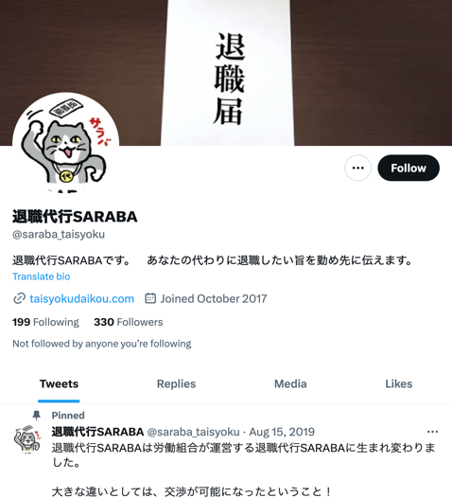
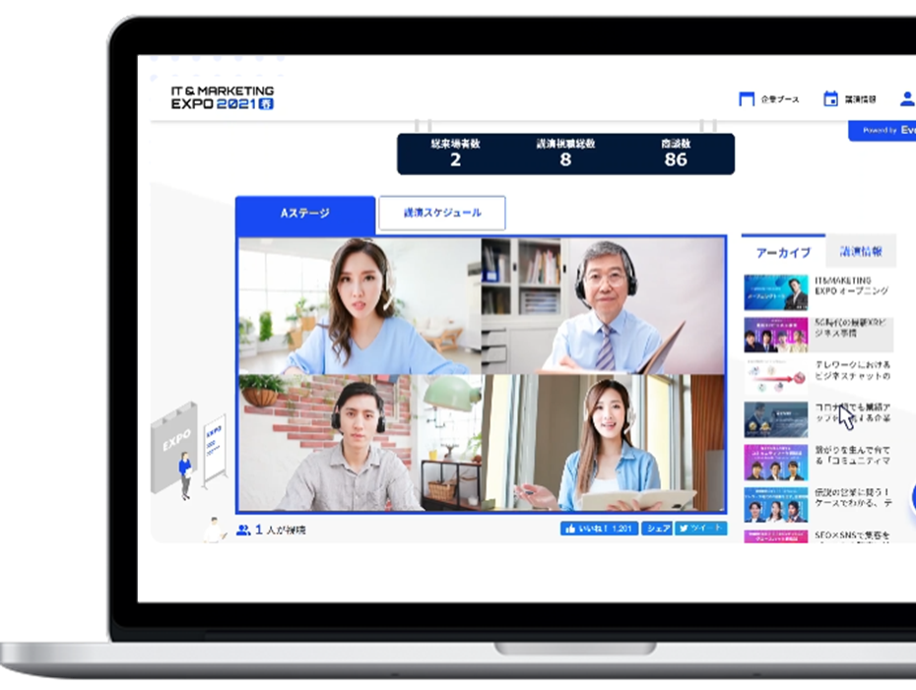

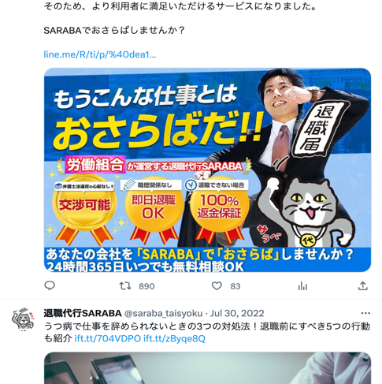

退職代行SARABA
2018年創業の退職代行会社の中では老舗
総代行件数4万人以上
労働組合のため会社と交渉も可能
24時間365日問い合わせ可能

Slide 14


料金体系
料金体系
支払い方法
月々４万円（税込4.４万円） x 利用月分
クレジットカード定期払い
口座振替
例
３ヶ月利用なら
月々４万円 x ３ヶ月（税込4.4万円）
１２万円（税込１３.２万円）
最長でも１２ヶ月分しか料金はかからない
最低契約期間は２ヶ月（３月３１日退職の場合・６月以降）
(例)
初回
2回目
3回目
4回目
契
約
日
-4万円
退
職
日
-4万円
-4万円
-4万円
1２/10
1/12
2/１２
3/１２
4/１２

Slide 15

料金体系（一括の場合）
クレジットカード
決済手数料
３９.8万円
無料
（税込43.78万円）
お支払いパターン
３
クレジットカード ※２営業日以内
（例）カード会社で月々２万円分割に変更（1/10契約）
１
銀行振込 ※２営業日以内
クレジットカードで
39.8万円決済
直接ご本人様が
カード会社に
分割の申請
-２万円
-２万円
２
銀行振込 ＋ クレジットカード
（例） ２０万円 ＋ 19.8万円
1/10
1/12
１/３１
２/２８
３/３１

Slide 16


サポート利用をお勧めする人、しない人
おすすめする人
おすすめしない人
退職後しばらくゆっくりしたい
次のステップに向けた準備を
したい
（資格取得など）
あせらず転職先を探したい
退職後、確実に給付金を
受給したい
自分で完璧に申請できる自信がある
まったく症状がない

Slide 17



ご紹介キャンペーンについて
もし紹介者がいれば、
ご紹介者様とご友人に3万円ずつプレゼント!!
紹介者の数が増えればさらに!?

